Slide 1
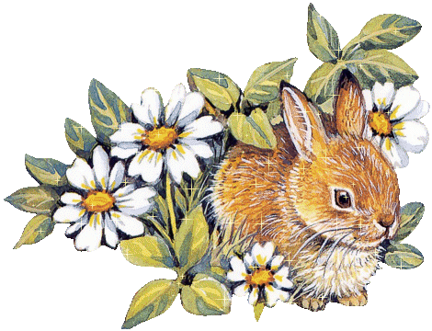
МБДОУ ДЕТСКИЙ САД №55 «БОГАТЫРЬ»
КОМБИНИРОВАННОГО ВИДА
ТЕМА ПРОЕКТА «НАШИ ЧЕТВЕРОНОГИЕ ДРУЗЬЯ»
ВОЗРАСТ ДЕТЕЙ 3-4 ГОДА
выполнили:
ВОСПИТАТЕЛь 2-й МЛАДШЕЙ ГРУППЫ:
НИКИТИНА ВЕРОНИКА АЛЕКСАНДРОВНА
БЕЛОВО 2018г.

Slide 2
ЦЕЛЬ: Расширить представления о домашних животных.
О внешнем виде, повадках, характерных движениях, издаваемых
звуках. Прививать чуткое, заботливое ,участливое отношение к животным.
ЗАДАЧИ: Расширить речевую и познавательную деятельность детей.
Развивать у детей наблюдательность , умение обобщать и фантазировать.
Систематизировать знания детей о домашних питомцах.

Slide 3
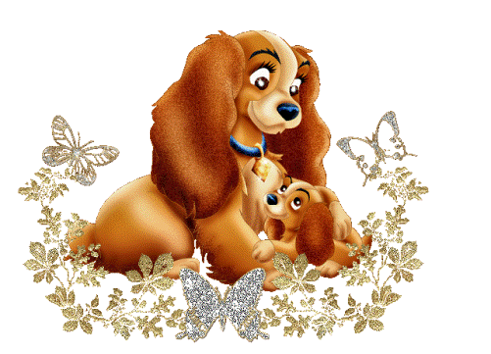
Актуальность:
Воспитание бережного и заботливого отношения к животным имеет большое значение в дошкольный период жизни ребенка. Мир животных чрезвычайно привлекателен и животные в доме- важный фактор воспитания. Это не удивительно, ведь родителям хочется, чтобы их дети выросли добрыми и отзывчивыми.
Вовлекая ребенка в совместную деятельность по уходу за питомцем, взрослые развивают в нем чуткость. Побуждают к сочувствию .
Это бесценные нравственные качества. Без которых не могут развиваться гуманистические задатки в личности ребенка.

Slide 4
I – ЭТАП. ВЫБОР ТЕМЫ
В группе проходила тема « Домашние животные, которые нас окружают». Затем мы прочитали рассказ Э.Успенского «Трое из Простоквашино». После этого дети стали задавать вопросы: А правда собаки и кошки могут так помогать человеку? И вот мы решили взять и сделать проект «Наши четвероногие друзья» Так как собака: служит; работает; охраняет; спасает ; кошка преданна; лечит и даже слушает человека.
Во многих семьях живут питомцы , в квартирах и домах, но в некоторых семьях их нет. Поэтому мы решили рассказать о них более подробно .

Slide 5
Метод трех вопросов
ЧТО ЗНАЕТЕ? | ЧТО ХОТИТЕ УЗНАТЬ? | Где это узнать?
Строение. Что любят кушать Громко лает, мяукает. Острые зубы. Быстро бегают. Сильные. Выполняет различные команды. Работают в цирке, на службе. Радуются когда приходит хозяин. Обижать нельзя -укусит. Водят на поводке ,в наморднике. Шерсть бывает длинная, короткая, разный окрас. У них хороший слух, обоняние. Человек ухаживает, кормит, выгуливает. Тоже иногда делают стрижки. | Как зовут парикмахера собак? Как питомцы помогают людям? Где живут дикой природе?. Какие породы собак, кошек бывают? Сколько детенышей рождается ? Почему одних водят в намордниках ,а других нет? | Спросить у родителей. Прочитать с родителями в книгах, энциклопедиях. Посмотреть передачи в телевизоре. Посмотреть с родителями в интернете. Сходить на выставку собак,кошек , с родителями. Сходить в специализированный зоомагазин.

Slide 6
Перспективная разработка темы.
Какую пользу приносят
Происхож-дение
Среда обитания
ДОМАШНИЕ ПИТОМЦЫ
Породы
(вид)
Работа с человеком
Как ухаживать за домашними питомцами.
Питание
Размеры

Slide 7
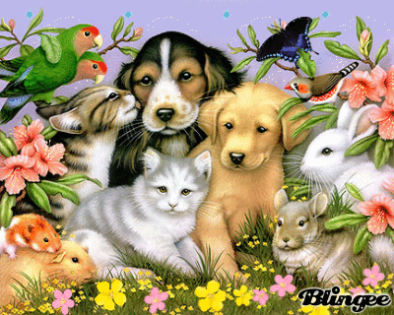
II Этап - сбор информации.
Изучив интересы детей , мы наполнили среду различными наглядными материалами, были внесены в группу материалы для организации продуктивных видов деятельности. Так же была организованна игровая деятельность детей, подключили родителей для изготовления поделок и книжек – малышек с детьми.
Иллюстрированные плакаты, картинки, открытки.
Наглядно- дидактические пособия по теме.
Чтение художественной литературы.
Беседы с детьми по теме.
Подбор подвижных и настольно – печатных игр .

Slide 8
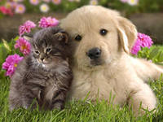
Дидактические игры:
«У кого кто?»
«Кто где живет?»
«Большой – маленький»
Чьи ушки? Чья шубка?
Лото «Домашние животные»
Подвижные игры:
«Гуси- лебеди»
«Кошки-мышки»
«Пастух и козы»
«Воробушки и кот»
«Лохматый пес»

Slide 9
Организация деятельности в группе.
Книжный уголок:
Э.Успенский «Каникулы в Простоквашино»
Х.К. Андерсен «Огниво», Братья Гримм «Бременские музыканты», Дж. Радари «Собака которая не умела лаять»,В Бианки «Первая охота»; стихи :Ю.Мориц «Огромный собачий секрет»,С.Михалков «Мой щенок»,А.Усачев «Очень странный разговор»,О.Кравченко «Крылатые ,хвостатые»
Наглядно-дидактическое пособие «Собаки, друзья и помощники »

Slide 10
III Этап - реализация
Лепка «Такие разные домашние животные»
Изготовление фото-коллажа «Наши четвероногие друзья»
Выставка рисунков «Мой друг»
Выставка поделок ,сделанных с родителями.

Slide 11
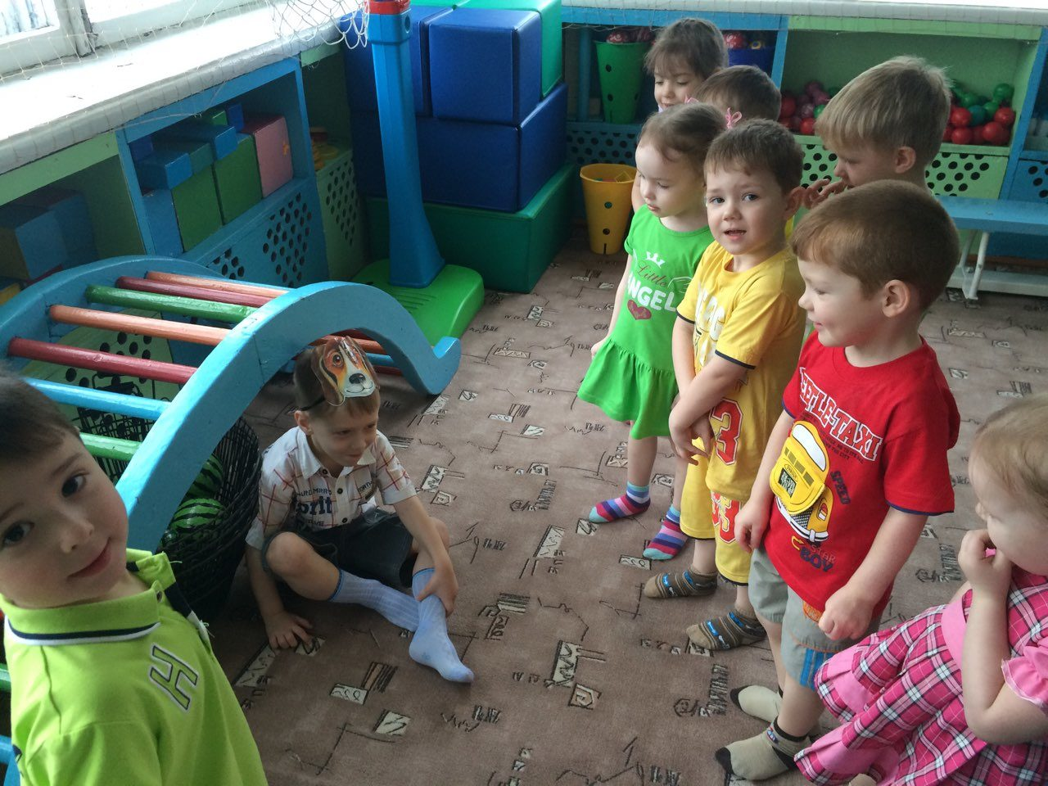
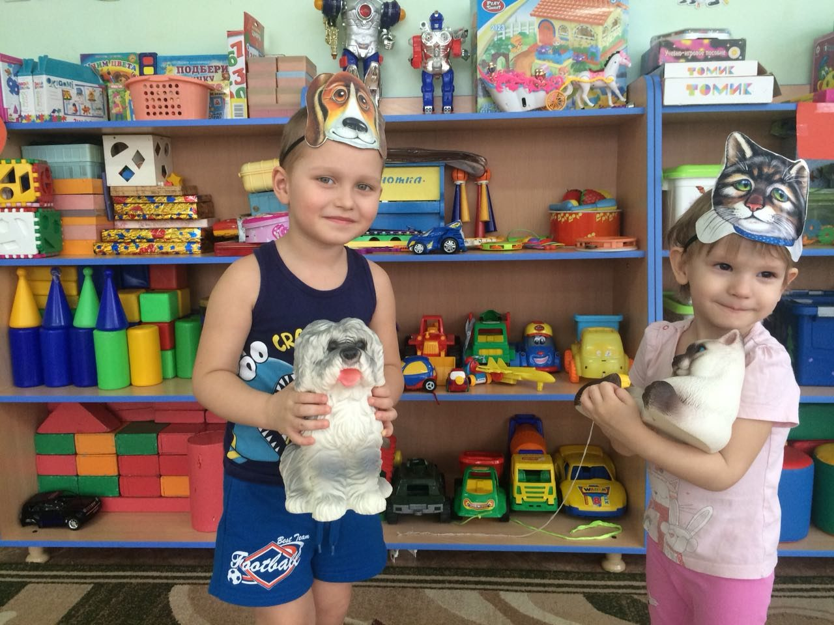

Slide 12
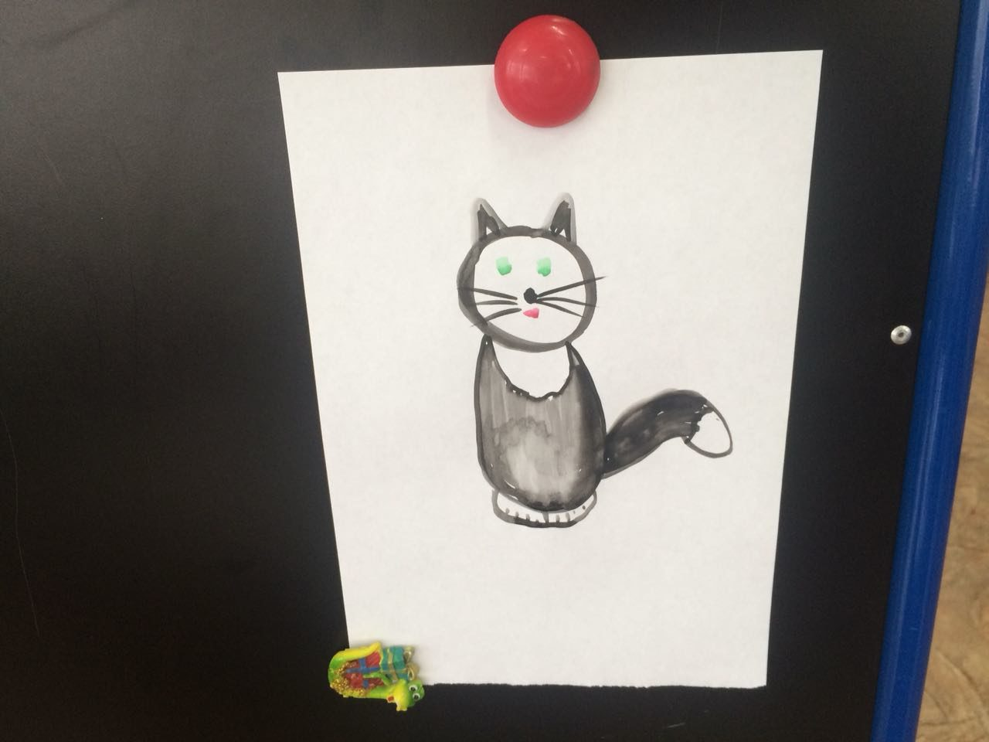
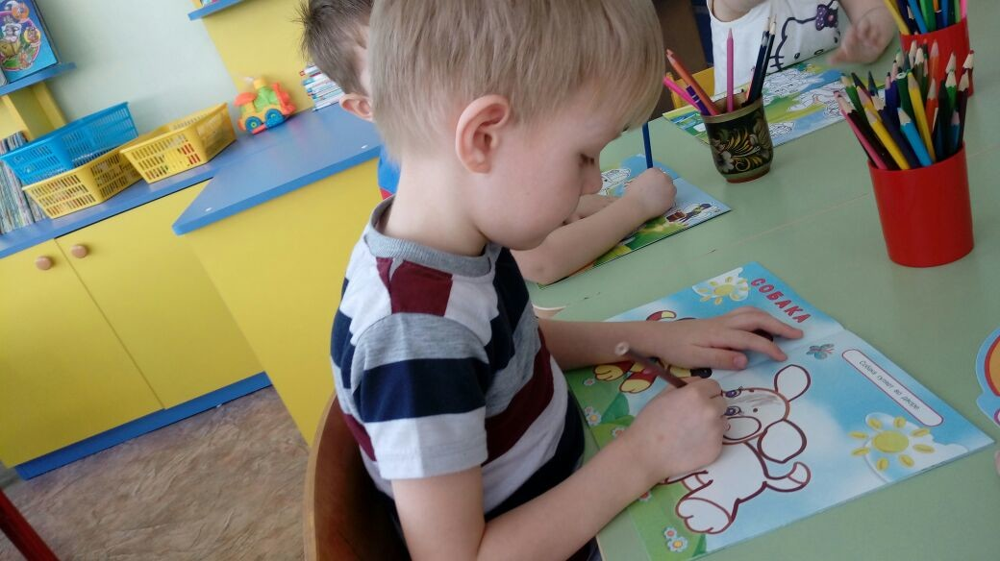
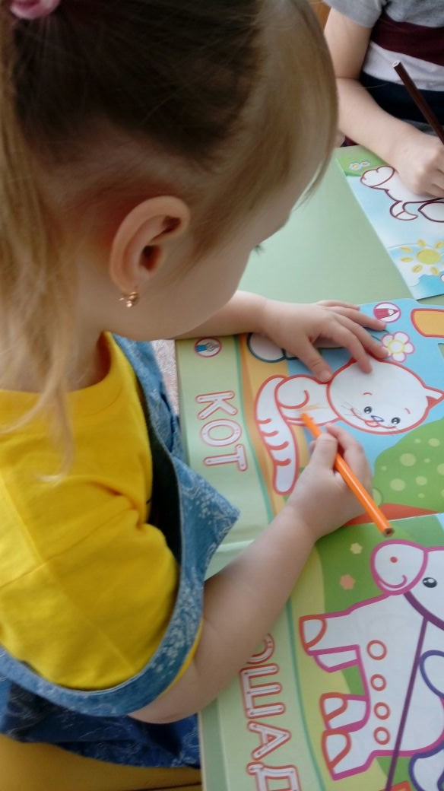
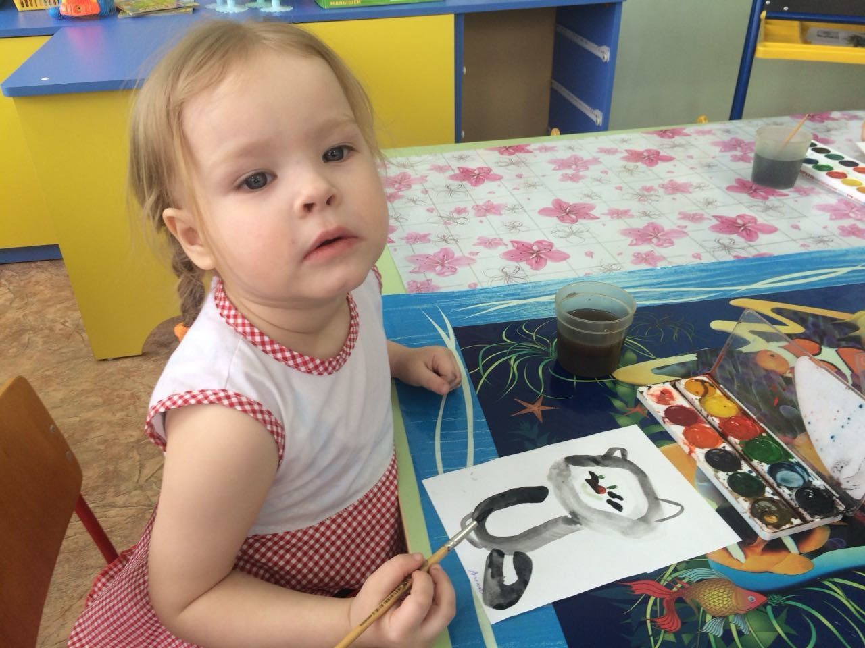
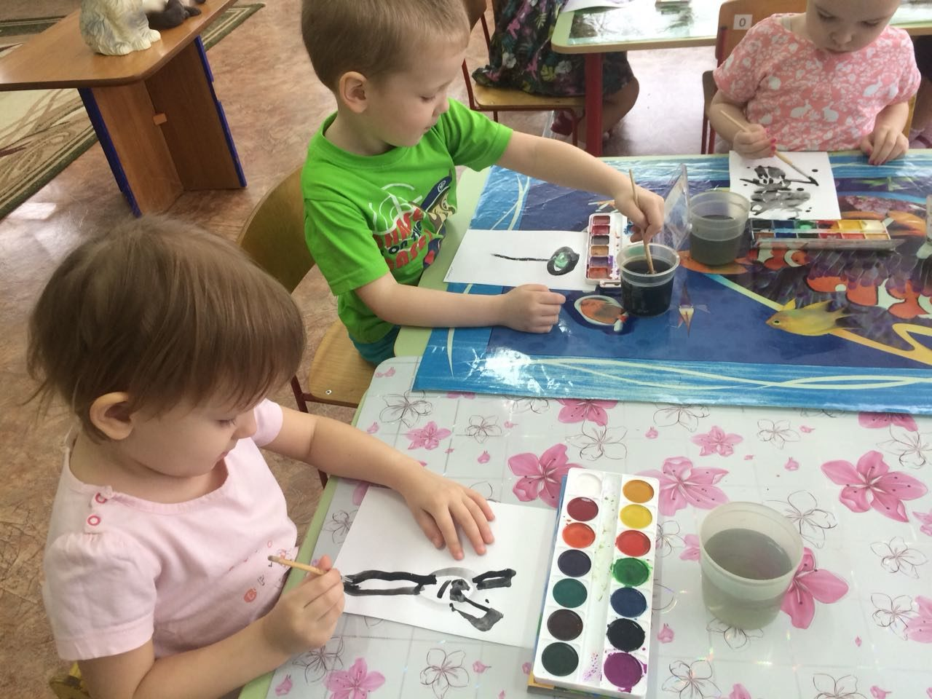

Slide 13
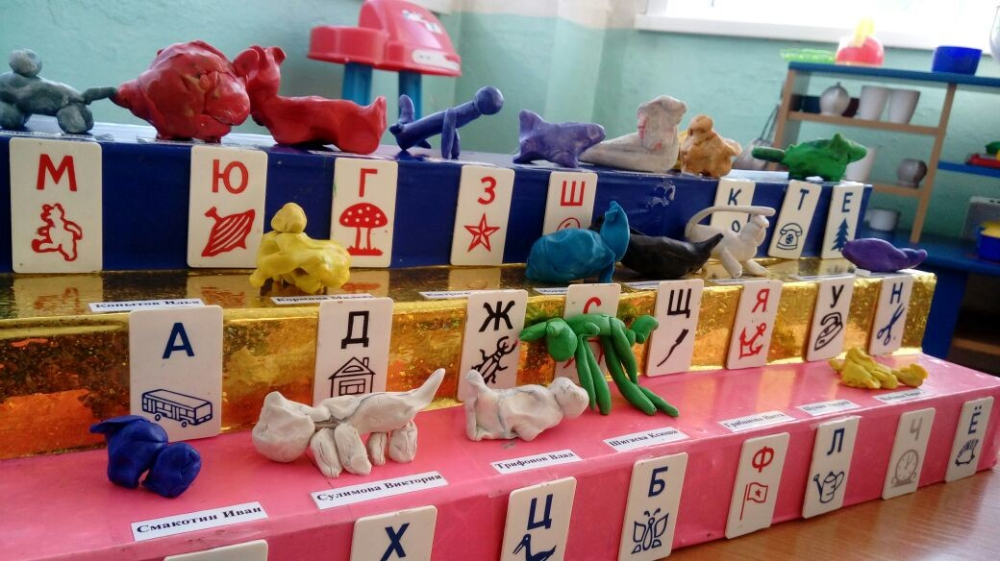
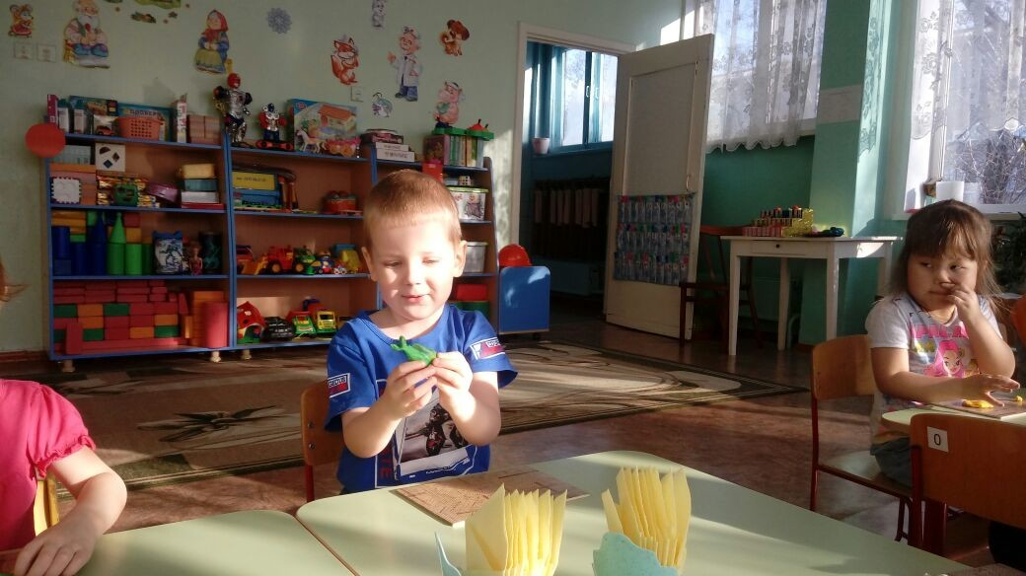
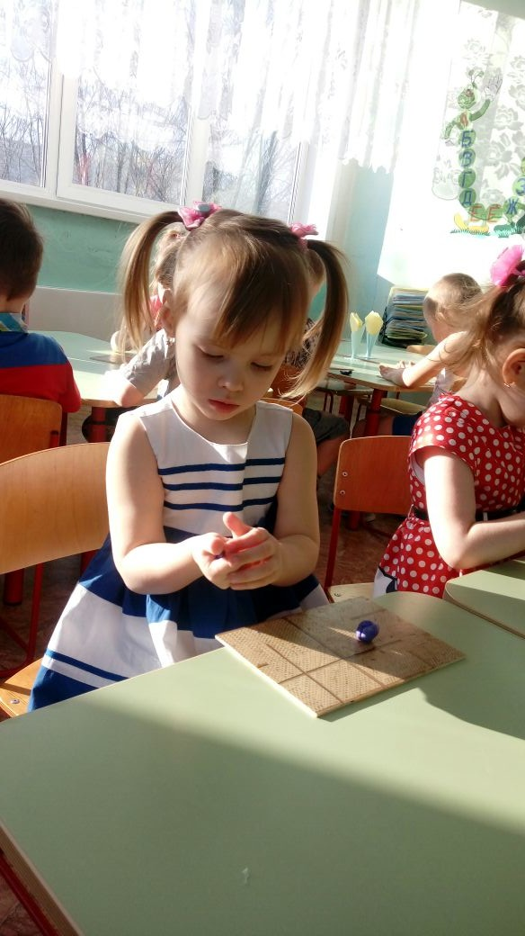
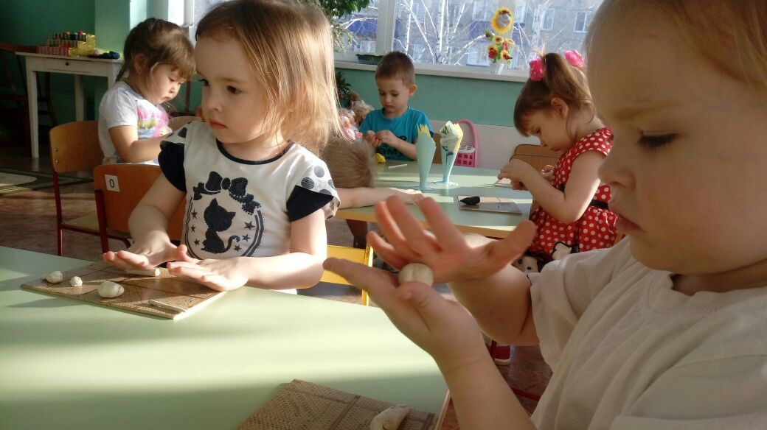

Slide 14
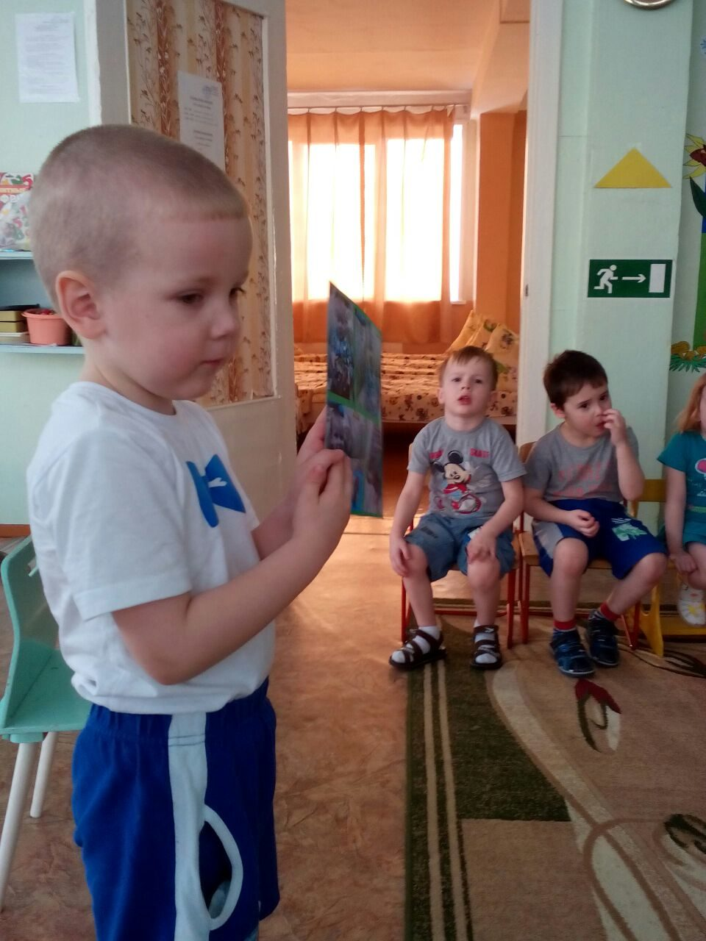
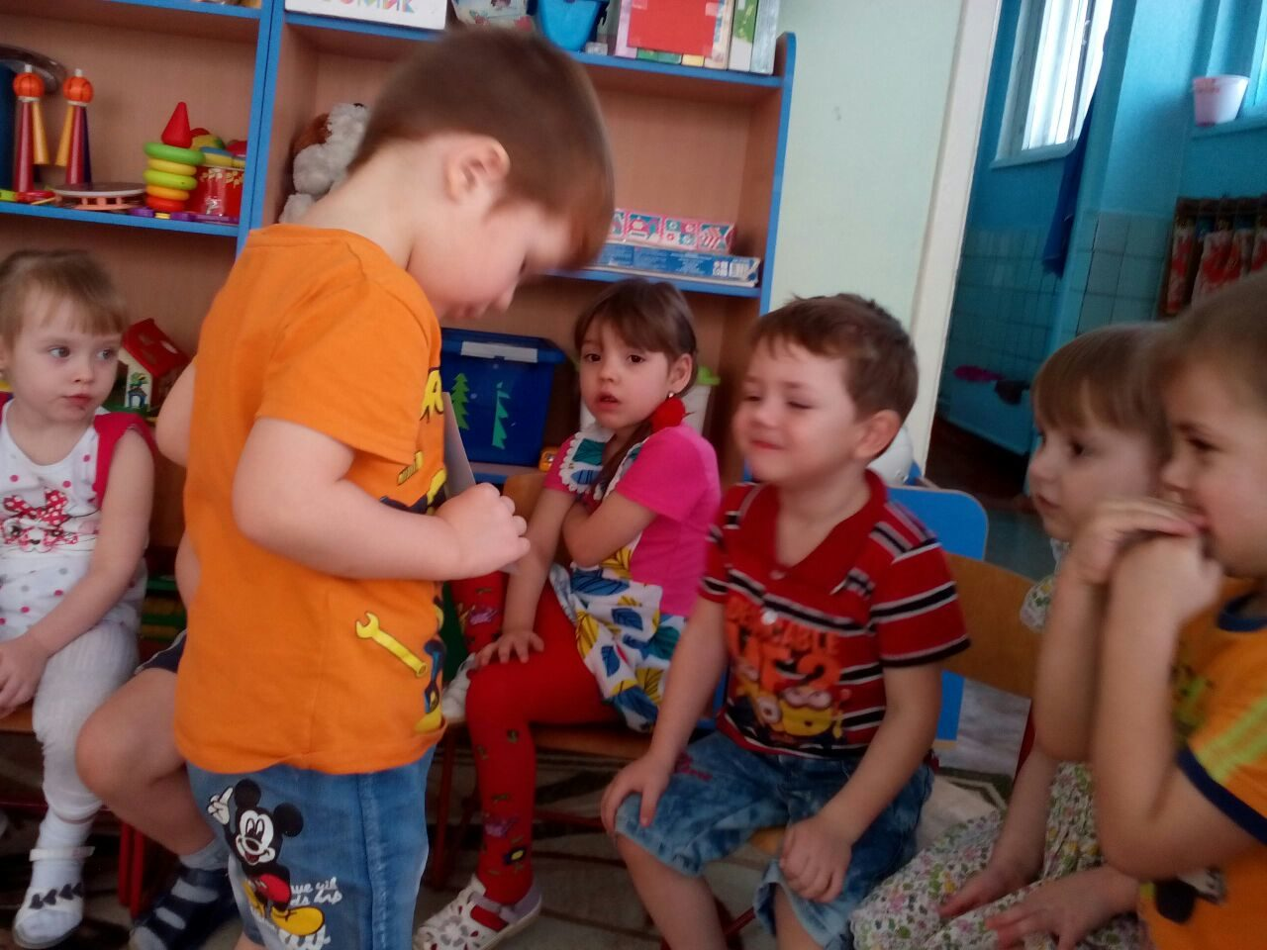
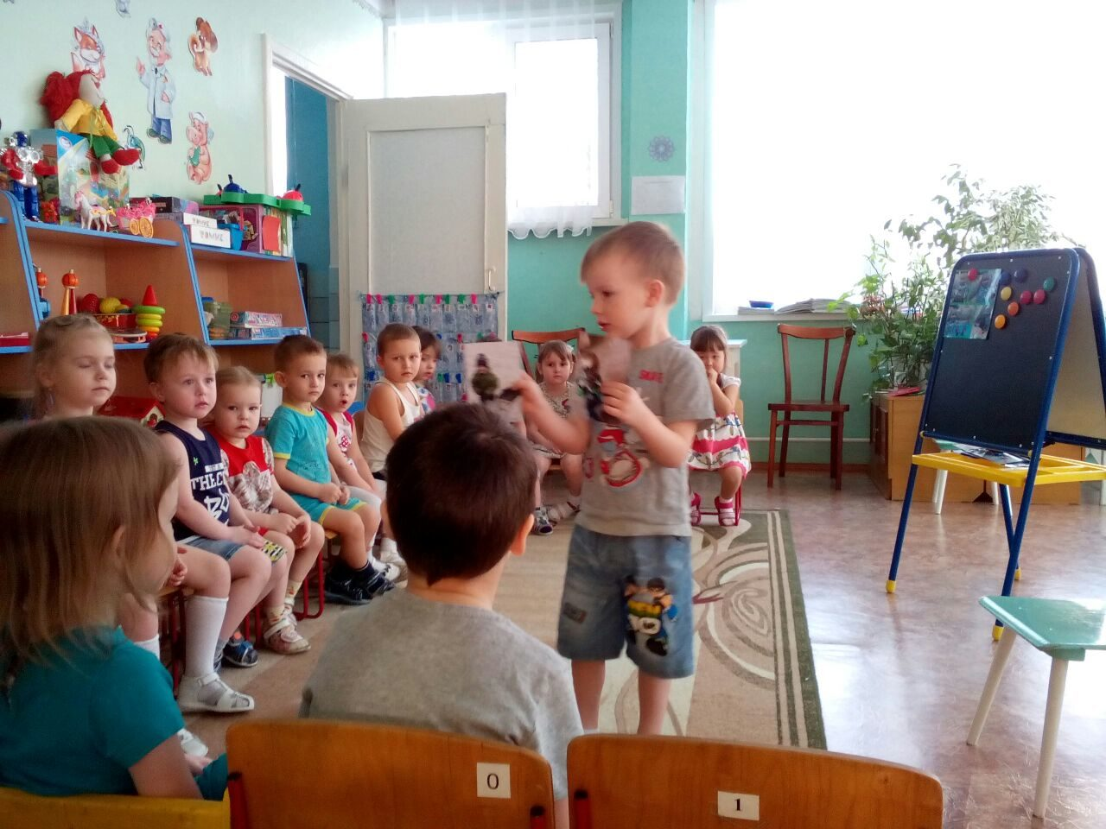
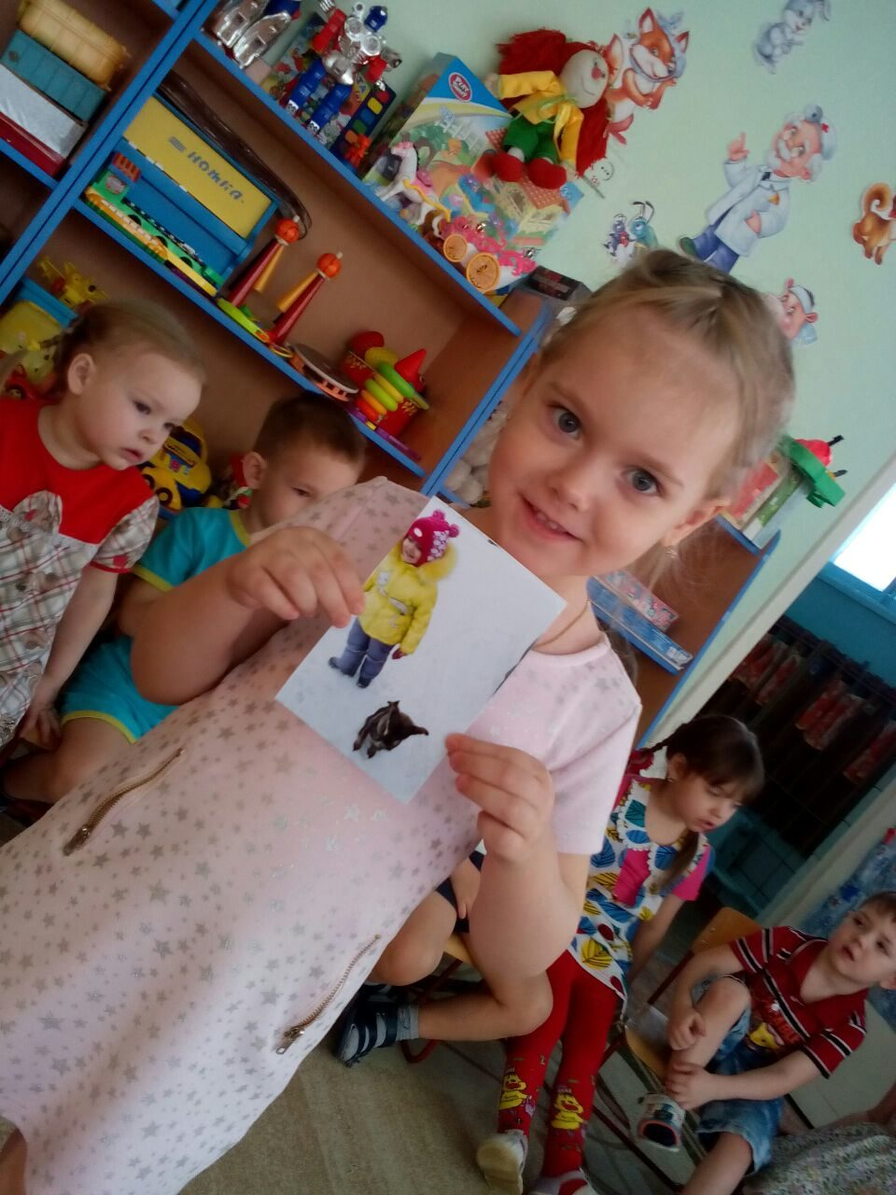
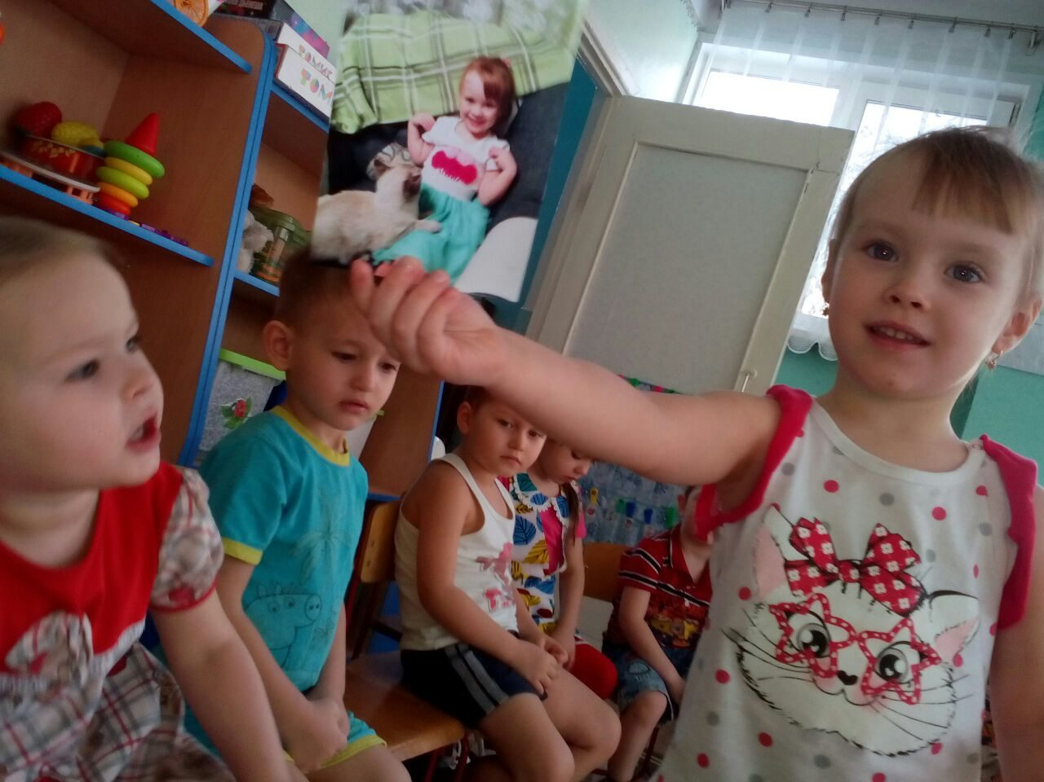
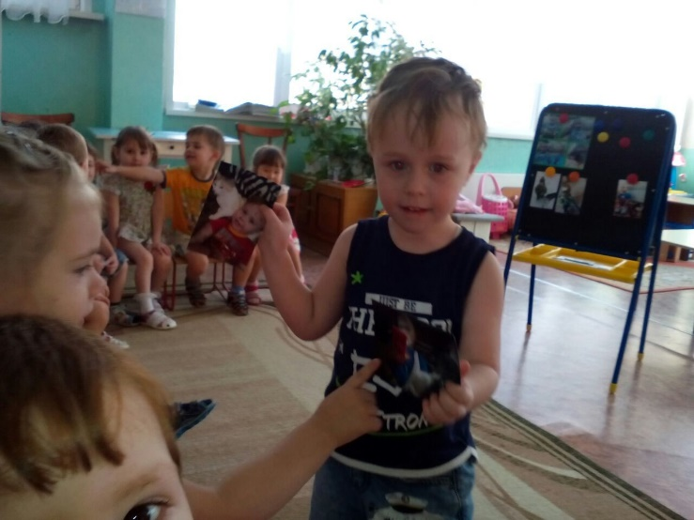

Slide 15
Подбор материала в интернете,иллюстрации .
Распечатка раскрасок с домашними животными.
Подбор материала для книжек – малышек: загадки ,стихи и т.д.
Помощь в оформлении выставки в группе, для презентации.
Изготовление поделок с детьми.
Беседы с детьми о домашних питомцах, об их пользе для человека.
Участие родителей.

Slide 16
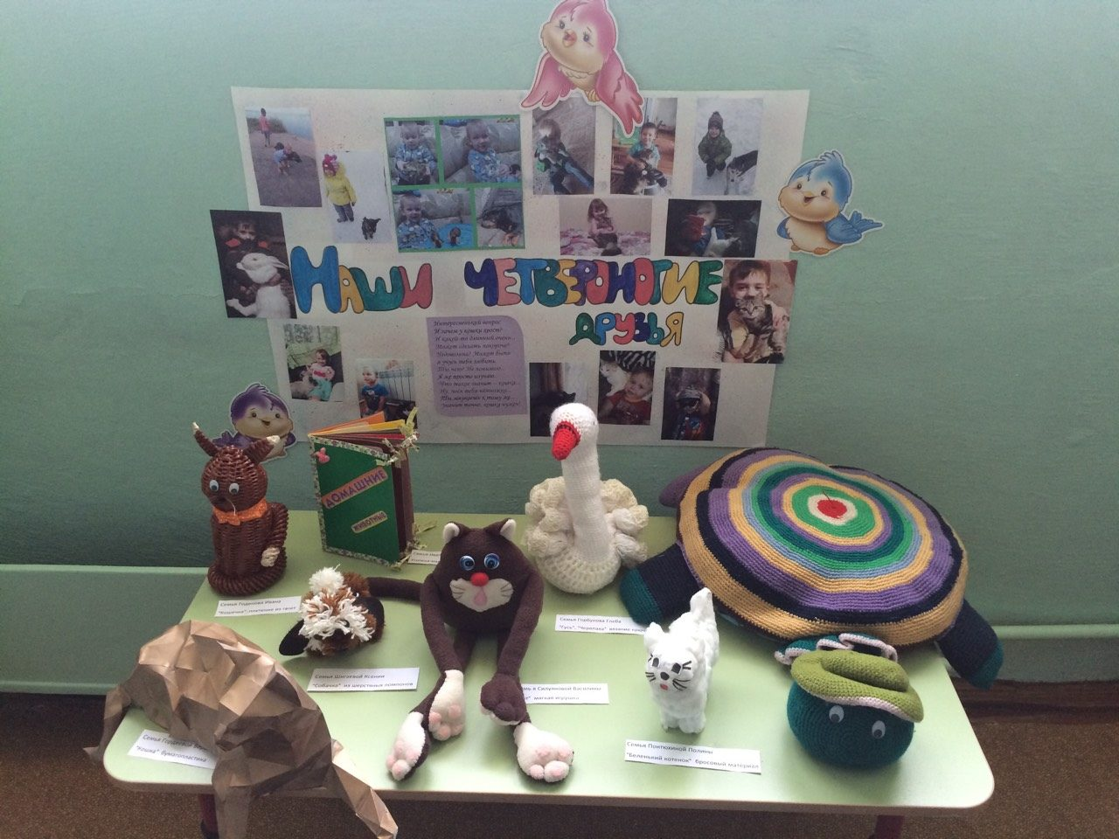

Slide 17
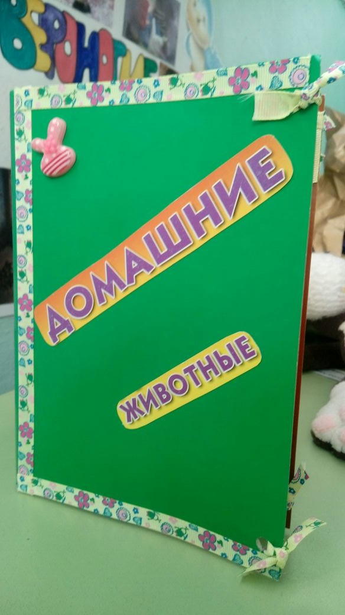
IV – ЭТАП. ПРЕЗЕНТАЦИЯ
Выставка поделок
Рисунков
Изготовление фотоколлажа.

Slide 18
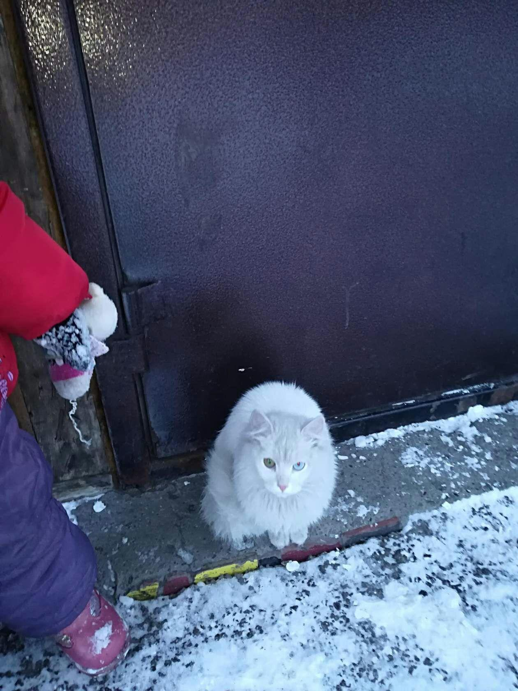
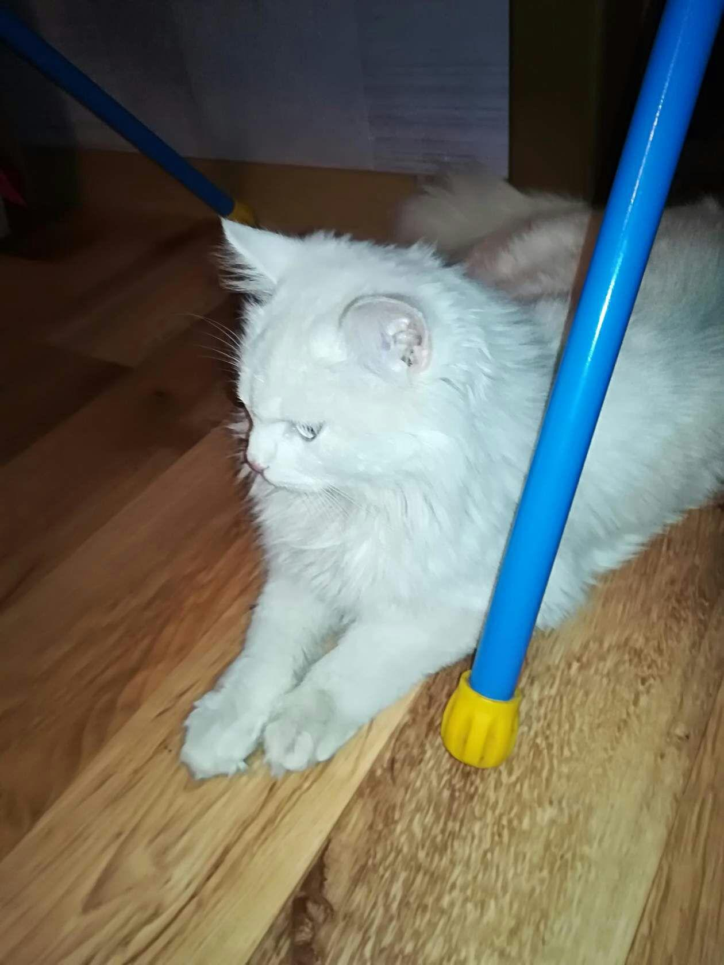

Slide 19
